Slide 1
安全色标与安全标志
博富特咨询
全面
专业
实用

Slide 2
关于博富特
博富特培训已拥有专业且强大的培训师团队-旗下培训师都拥有丰富的国际大公司生产一线及管理岗位工作经验，接受过系统的培训师培训、训练及能力评估，能够开发并讲授从高层管理到基层安全技术、技能培训等一系列课程。
我们致力于为客户提供高品质且实用性强的培训服务，为企业提供有效且针对性强的定制性培训服务，满足不同行业、不同人群的培训需求。
博富特认为：一个好的培训课程起始于一个好的设计,课程设计注重培训目的、培训对象、逻辑关系、各章节具体产出和培训方法应用等关键问题。

Slide 3
安全色标
安全色标就是用特定的颜色和标志，引起人们对周围存在的安全和不安全的环境注意，提高人们对不安全因素的警惕。特别在紧急情况下人们能借助安全色标的指引，尽快采取防范和应急措施或安全撤离现场，避免发生更严重的事故。

Slide 4
早在40年代以前，一些国家已注意对安全色标的研究和应用。是在第二次世界大战期间，由于盟国部队的士兵来自不同的国家，言语和文字都各不相通，对一些在军事上和交通上必须注意的安全要求或禁令指示，如“当心车辆”、“此处危险”、“禁止通行”等，无法用文字或语言来表达，安全色标在这种情况下就起了特别重要的作用。在中国，无论城市、乡村或工厂，都有各种安全色标。
国际标准化组织(ISO)在1952年设立了一个安全色标技术委员会，专门研究制订国际上统一的安全色和安全标志，并于1964年公布了《安全色标准》(ISOR408-64)，1967年又公布了《安全标志的符号、尺寸和图形标准》(ISO R577-67)。中国于1982年颁布了《安全色》(GB 2893—82)和《安全标志》两个国家标准，于1986年颁布《安全色卡》国家标准。

Slide 5
第一节 安 全 色
安全色是根据颜色给人们不同的感受而确定的。颜色可分为彩色和非彩色两种，白色和黑色属于非彩色，其他各种颜色属于彩色，安全色属于彩色类；白色和黑色能使安全色反衬得更醒目，更令人容易辨认。故成为安全色的对比色。
中国的《安全色》国家标准是采用红、黄、蓝、绿这四种颜色，作为“禁止”、“警告”、“指令”和“提示”等安全信息含义的颜色，安全色要求容易辨认和引人注目。

Slide 6
红色：含义是禁止、停止。用于禁止标志。机器
设备上的紧急停止手柄或按扭以及禁止触
动的部位通常都用红色，有时也表示防火。
蓝色：含义是指令，必须遵守。
黄色：含义是警告和注意。如厂内危险机
器和警戒线，行车道中线、安全帽等。
绿色：含义是提示，表示安全状态或可以通
行。车间内的安全通道，行人和车辆
通行标志，消防设备和其他安全防护
设备的位置表示都用绿色。

Slide 7
一、安全色的含义及用途
（1）红色 引人注目，使人在心理上会产生兴奋感和刺激感。同时由于红色光波波长较长，不容易被微尘、雾粒散射，所以在较远的地方也容易辨认。也就是说，红色的注目性很高，视认性也很好，适用于表示危险、禁止、紧急停止的信号。
凡是禁止、停止和有危险的器件、设备或环境，均涂以红色的标记。例如：交通岗和铁路上的红灯作为禁行标志，禁止标志、消防设备、停止按钮和停车、刹车装置的操纵把手、仪表刻度盘上的极限位置刻度、机器转动部件的裸露部分(飞轮、齿轮、皮带轮等的轮幅、轮毂)、液化石油气汽车槽车的条带及文字、危险信号旗等均以红色为标志。(加图说明)

Slide 10
(2)黄色 是一种明亮的颜色。黄色和黑色相间组成的条纹是视认性最高的色彩，特别能引起人们的注目，所以适用于警告或注意的信号。
如：警告标志、文通警告标志、道路交通路面标志、皮带轮及其防扩罩的内壁、砂轮机罩的内壁、楼梯的第一级和最后一级的踏步前沿、防护栏杆、警告信号旗等等。凡是警告人们注意的器件、设备或环境，应涂以黄色或黑、黄相间的标记。

Slide 12
(3)蓝色 虽然注目性和视认性都不太好，但和白色配合使用效果较好。特别是在阳光照射下，蓝色和白色衬托出的图像或标志，看起来明显，所以被选用为指令标志的颜色。
如：指令标志、交通指示标识等，要求必须遵守。

Slide 14
(4)绿色 虽然注目性和视认性都不高，但使人感到舒服、平静和有安全感。所以采用绿色作为表示通性、安全提示的颜色。
凡是在可以通行或安全情况下，应涂以绿色标记。如：交通岗和铁路、机器启动按钮，安全信号旗。

Slide 15
(5)黑色 用于安全标志的文宇、图形符号和警告标志的几何图形。
(6)白色 作为安全标志红、蓝、绿色的背景，也可用于安全标志的文字和图形符号。

Slide 16
二、对比色
为了使安全色衬托得更醒目，规定用白色和黑色作为安全色的对比色。黄色的对比色为黑色；红、蓝、绿色的对比色为白色。
红色与白色相间隔的条纹表示禁止通行、禁止跨越的意思。
使用实例：用于公路、交通等方面所用的防护栏杆从隔离墩；化工企业中禁止靠近的变电站等。
黄色与黑色相间隔的条纹表示特别注意的意思。
使用实例：工矿企业内部的防护栏杆、吊车吊钩的滑轮架、铁路和公路交叉道口上的防护栏杆。
黄色与黑色相间隔的条纹，两色宽度相等，一般为100mm。在较小的面积上，其宽度可适当缩小，每条颜色不应少于两条。斜度一般与水平面成45⁰角。在设备上的黄黑条纹，其倾斜方向应以设备的中心线为轴，呈对称形。
蓝色与白色相间隔的条纹表示指示方向。
使用实例：用于交通上的指示性导向标。

Slide 17
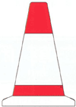
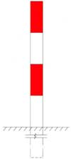
锥形交通标 道口标柱
施工路栏

Slide 19
三、安全色的使用
无论是红色、蓝色、黄色或绿色必须是作为安全标志或表示以安全为目的时，才能成为安全色。否则。即使应用了红、蓝、黄、绿这四种颜色，也只能叫颜色。不能称安全色。例如气瓶和化工厂各种管道的涂色，目的是用以区别盛装各种不同介质的气瓶，表示不同管道盛装各种不同的气体或化学介质。这些涂上各种颜色的气瓶，并没有禁止、警告或安全的意思。如液氯钢瓶涂草绿色，并不是告诉人们使用这种气瓶是安全的；液氨钢瓶外表面的颜色是黄色，不是警告人们搬运或使用这种气瓶有危险。

Slide 20
第二节 安全标志
安全标志是由安全色、几何图形和图形符号构成，用以表达“禁止”、“警告”、“指令”、“提示”等特定的信息，引起人们对不安全因素的注意，预防发生事故。因此，要求安全标志必须含义简明，醒目易辨，引人注目，使人一看就知道它所表达的信息含义。国家标准对安全标志有着明确的规定。

Slide 21
一、安全标志的分类
安全标志分为禁止标志、警告标志、指令标志和提示标志四类。
1.禁止标志
在圆环内划一斜杠，即表示“禁止”或“不允许”的意思。圆环和斜杠涂以红色，圆环内的图像用黑色，背景用白色。说明文字设在几何图形的下面，文字用白色、背景用红色。
2.警告标志
三角形引人注目，故用作“警告标志”。含义是使人们注意可能发生的危险。如“当心触电”、“当心有毒”等。
三角的背景用黄色，三角图形和三角内的图像均用黑色。黄色是有警告含义的颜色，在对比色黑色的衬托下，绘成的“警告标志”就更引人注目。
3.指令标志
在圆形内配上指令含义的颜色——蓝色，并用白色绘画必须履行的图形符号，表示必须要遵守的意思。

Slide 22
4.提示标志
在绿色长方形内的文字和图形符号，配以白色或标明目标的方向，即构成提示标志。
长方形内的文字和图形符号用白色。
提示标志根据长方形长短边的比例不同，分一般提示标志和消防设备标志。
一般提示标志是指出安全通道或安全门的方向。如在有危险的生产车间，当发生事故时,要求操作人员迅速从安全通道撤离，就需要在安全通道的附近标上有指明安全通道方向的提示标志。
消防设备提示标志是标明各种消防设备存放或设置的地方。当发生火灾时，使人们不会因为慌张而忘了消防设备存放或设置的地方。

Slide 23
5.补充标志
除了上述四种不同几何图形所表达四种不同含义的安全标志外，还有一种补充标志。补充标志就是在每个安全标志的下方标有文字，可以和标志连在一起，也可以分开，补充说明安全标志的含义。
补充标志的文字可以横写，也可以竖写。一般来说，挂牌的标志用横写，用杆竖立在特定地方的安全标志，文字竖写在标志的立杆上。

Slide 24
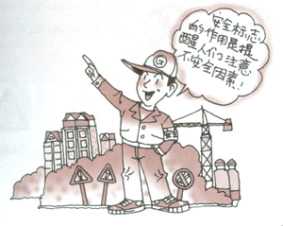
3、安全标识
安全标识通常指安全标志和安全标签。安全标志是由安全色、几何图形和形象的图形符号构成，用以表达特定的安全信息。是一种国际通用的信息。
安全标志分为禁止标志、警告标志、指令标志和提示标志四类。

Slide 25
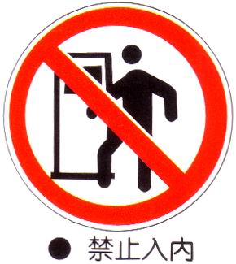
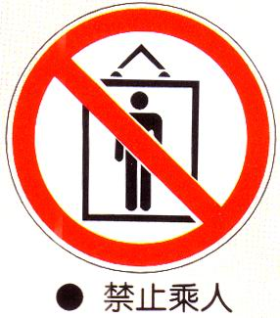
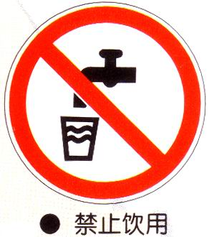
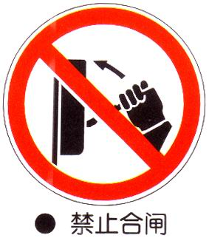
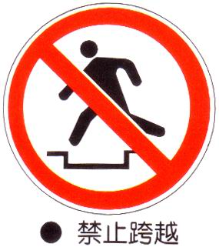
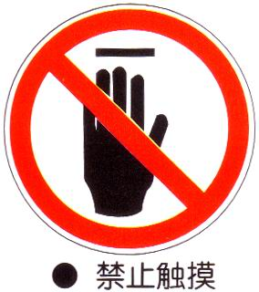
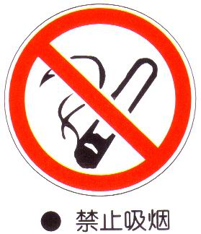
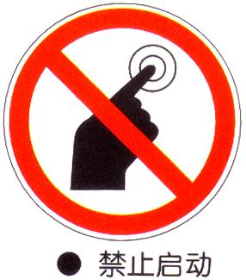
（1）禁止标志的含义是禁止人们不安全行为；其基本形式为带斜杠的圆形框。圆形和斜杠为红色，图形符号为黑色，衬底为白色。禁止标志图形共23个。

Slide 26
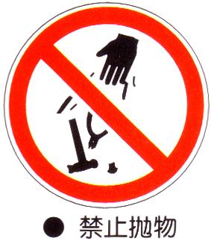
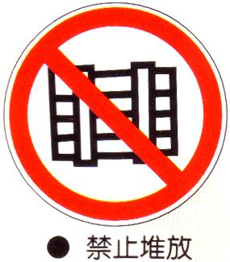
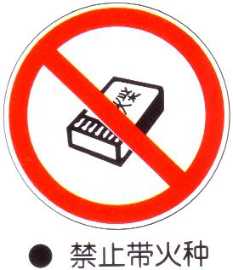
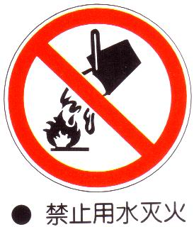
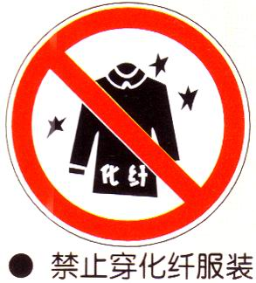

Slide 27
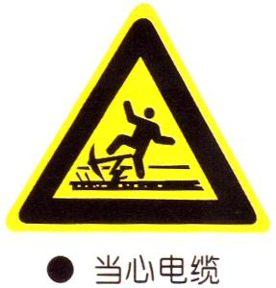
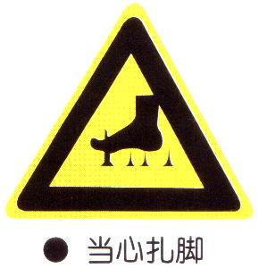
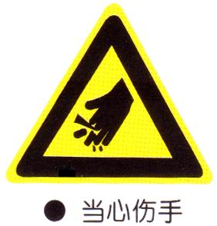
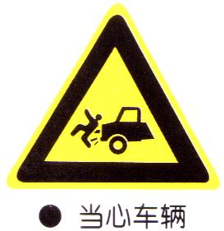
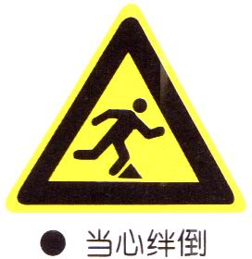
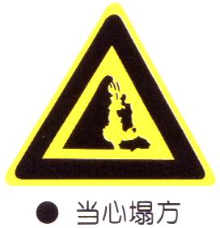
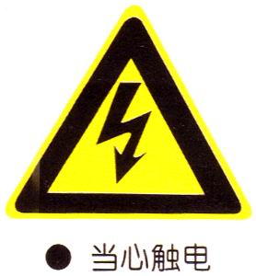
（2）警告标志 的含义是提醒人们对周围环境引起注意，以避免可能发生的危险；其基本形式是正三角形边框。三角形边框及图形符号为黑色，衬底为黄色。警告标志图形共28个。

Slide 28
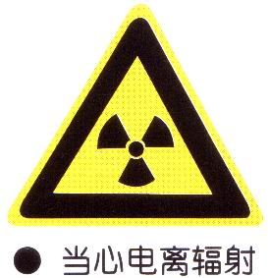
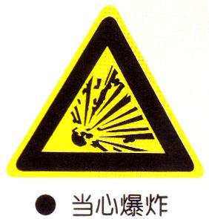
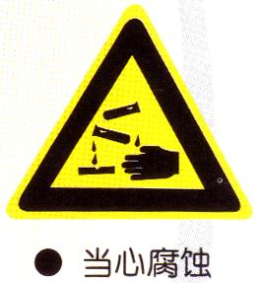
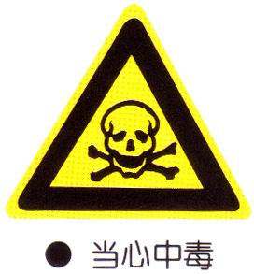
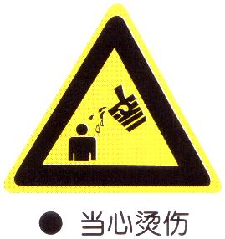
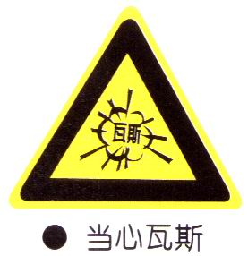

Slide 29
（3）指令标志 的含义是强制人们必须做出某种动作或采用防范措施；其基本形式是圆形边框。图形符号为白色，衬底色为蓝色。指令标志图形共12个。

Slide 30
（4）提示标志 的含义是向人们提供某种信息（如标明安全设施或场所等）。其基本形式是正方形边框。图形符号为白色，衬底色为绿色。提示标志图形共3个避险处。
紧急出口
紧急出口
疏散通道方向
避险处

Slide 31
二、安全标志的设置和维护
(1)安全标志牌应设在醒目、与安全有关的地方，并使人们看到后有足够的时间来注意它所表示的内容。
(2)安全标志不宜设在门、窗、架等可移动的物体上，以免这些物体移动后看不见安全标志。
(3)安全标志牌每年至少检查一次，如发现有变形、破损或图形符号脱落以及变色不符合安全色的范围，应及时修整或更换。

Slide 32
化工管道涂色
在化工厂各种不同介质的管道上涂以各种颜色．是使人们可以根据不同的颜色，判断备种管道所盛装的不同的介质，对方便操作、排除故障和处理事故都有重要意义。特别是车间内一旦发生管道大量跑冒事故，抢救人员就能根据管道的颜色，采取正确、迅速的办法去排除事故和处理事故。相反，如果在一个管道纵横的化工生产车间，各种不同介质的管道都涂以相同的颜色，操作工人就难于辨认哪—条管道是什么介质?流向哪里?因此，就容易因操作失误造成人身伤亡或设备事故。
化学工业部于1979年制订了《工厂设备管道的保温油漆规定》(HGJ 1074—79)，要求将不同介质的管道，涂上特定的颜色，并在经常操作和明显的部位，标注介质流动方向的箭头和流向的设备位号。如水管涂绿色、蒸汽管涂红色、空气管涂深蓝色、氨管涂黄色等等。

Slide 33
(1)在所有工艺管道上标出的箭头．表示流体方向，并注明介质去向设备号位。(2)采暖装置一律涂刷银粉漆，不注字。(3)通风管(塑料管除外)一律涂灰色。(4)室外地沟内管道不涂色．但要考虑涂防腐漆，在阴井内和接头处应按介质进行涂色。(5)不锈钢管、有色金属管、玻璃管、塑料管以及保温管外系铅皮保护罩时，均不涂色。(6)凡保温后涂沥青防腐的管道，均不涂色。(7)管道注字应从设备的管接头、阀件上方醒目处开始标注(相距不得超过0.5m)，注字体为仿宋体。为保持美观一致，可用字模涂刷或喷涂。(8)凡管道外径或保温外径小于50mm者，不注字，可挂牌于醒目处，便于操作。(9)注字、代号间距，以便于操作为标准，特别是管道起迄点，阀件法兰上方以及拐角、相交处均需注字，直管段以3—5个管架间距为注字间距。(10)管道穿墙、穿楼板时，应在离墙两侧或楼板上方0.5～1m处注字。 (11)当长杆阀门延伸杆在两楼层或隔墙操作时，不论其管道直径如何，均应在阀门延伸杆上挂牌，以方便操作。

Slide 34
气瓶涂色
与化工管道涂色一样，气瓶涂以下同的颜色，日的是用以区别备各种气瓶所盛装的不同的气体，便于操作工人正确识别不同的气瓶，对安全操作、避免和排除事故有重要意义；同时，气瓶外壁上的油漆也是防止瓶体腐蚀的保护层。因此，要经常保持瓶体上的漆色完好、字样清晰，否则充装单位将拒绝充装。
国家标准GB 7144—1999

Slide 35
感谢聆听
资源整合，产品服务
↓↓↓
公司官网 | http://www.bofety.com/
如需进一步沟通
↓↓↓
联系我们 | 15250014332 / 0512-68637852
扫码关注我们
获取第一手安全资讯
微信公众号
抖音

